Slide 1
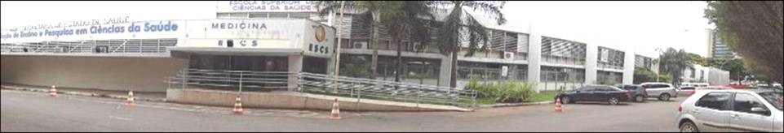

CASO CLÍNICO
Infecção no trato urinário
Apresentação: Leandro Silva Pádua
Programa de Internato em Saúde da Criança – 6º ano
Coordenação: Luciana Sugai
Escola Superior de Ciências da Saúde (ESCS)/SESDF
www.paulomargotto.com.br
Brasília, 23 de setembro de 2013

Slide 2
CASO CLÍNICO
Admissão PS-HMIB:
04/09/2013
Identificação: M.G.S.C., 7 meses, procedente de Vicente Pires.
P: 7.500
Informante: Pai (Marcos) - regular informante
Queixa principal: Febre
HDA: Pai relata que iniciou febre ontem e procurou atendimento médico neste hospital
Nega outras queixas.

Slide 3
CASO CLÍNICO
Antecedentes fisiológicos e hábitos de vida: Nasceu de parto cesáreo por opção da mãe; não está com o cartão da criança. Mas refere que nasceu bem, pesando 2800g e com 50cm de comprimento. Mamou exclusivamente até os 3 meses de vida. Hoje alimenta-se de papinhas salgadas e de frutas, bem como Ninho+, segundo pai, orientado pelo pediatra.

Slide 4
CASO CLÍNICO
Antecedentes patológicos pessoais e familiares: Nega patologias, uso de medicações, cirurgias prévias ou internações. Nega doenças na família
Ao exame:
  BEG, hidratado, corado, anictérico, febril no momento (38.4ºC). Acordado, ativo e reativo
  Ap card: RCR, 2T, BNF, não ausculto sopros
  Ap resp: MVF, não ausculto ruídos adventícios. Ausculta prejudicada pelo choro da criança
  Abdome: Plano, flácido, indolor, não palpo VMG
  Extremidades: bem perfundidas, sem edemas.
  Neuro: pupilas isocóricas, fotorreagente.

Slide 5
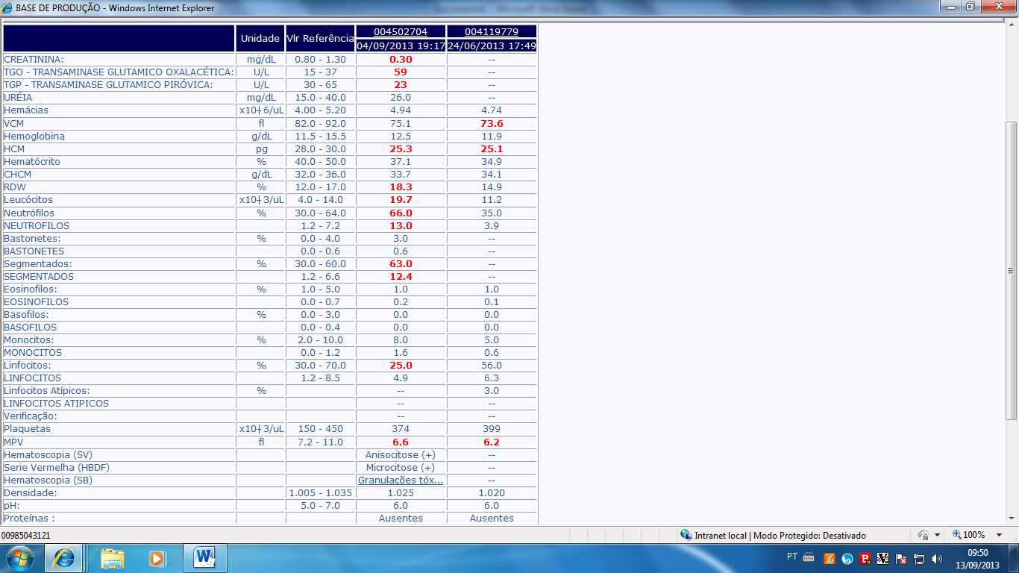
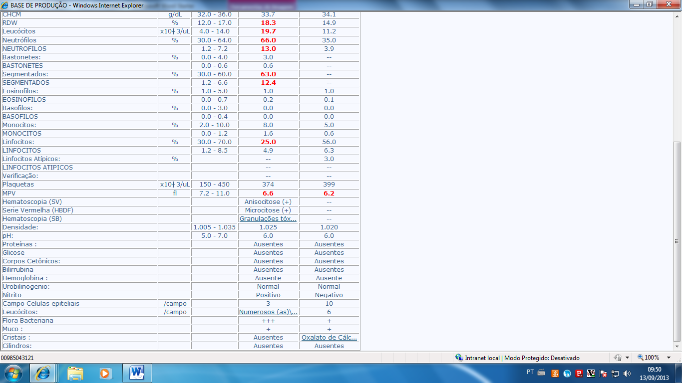
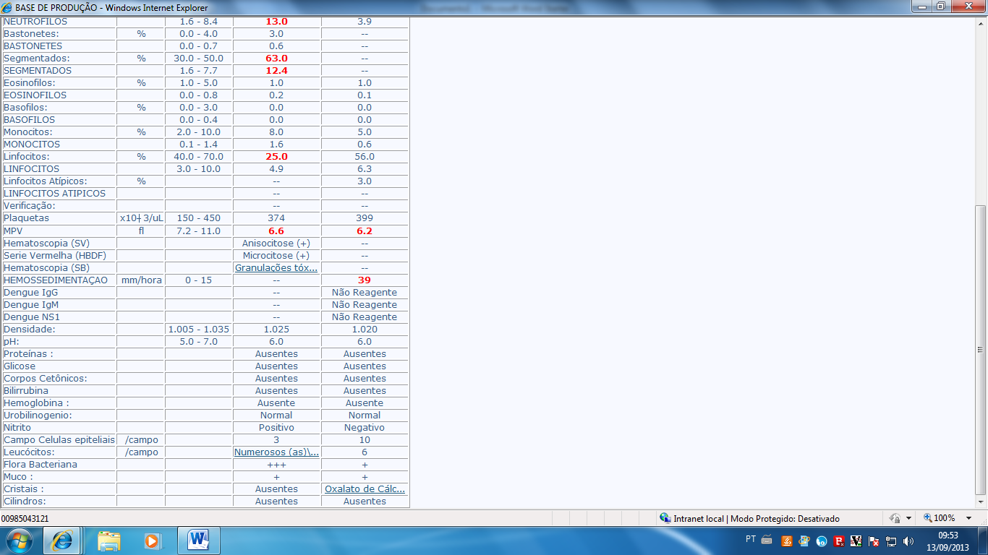
CASO CLÍNICO
Exames complementares (extraídos do TrackCare – não constavam na história da admissão):

Slide 6
CASO CLÍNICO
HIPÓTESES DIAGNÓSTICAS ?
CONDUTA ?
COMENTÁRIOS ...

Slide 7
INFECÇÃO DO TRATO URINÁRIO NA INFÂNCIA

Slide 8
Introdução
É uma das infecções bacterianas que mais acomete crianças no Brasil e corresponde queixa frequente nas emergências infantis (aprox 14% das consultas).
O diagnóstico de ITU é um desafio, principalmente em menores de 2 anos de idade, pois apresentam sintomas inespecíficos e a coleta de urina é dificultada pela falta de controle esfincteriano.
Quando acomete o parênquima renal, pode levar a cicatrizes renais, hipertensão e doença renal crônica.

Slide 9
Introdução
DEFINIÇÃO: invasão e multiplicação de micro-organismos potencialmente patogênicos em qualquer segmento do trato urinário.
Infecção urinária recorrente ou infecção urinária de repetição é aquela na qual o paciente apresenta dois ou mais episódios infecciosos em seis meses ou pelo menos três episódios em um ano.

Slide 10
Epidemiologia
A ITU é uma das infecções bacterianas mais frequentes em lactentes, especialmente nos primeiros meses de vida.
Incidência: 3-5% crianças do sexo ♀ e em 1-2% do sexo ♂.
Fatores de risco individuais:
  ♀: raça branca, < 12 m, Tax ≥ 39°C, febre ≥ 48hs e ausência de outro foco infeccioso;
  ♂: raça não negra, Tax ≥ 39°C, febre >24hs e ausência de outro foco infeccioso.
Lactentes: ♂ > ♀ até 1 ano (relação de 4:1); ♂ < ♀após 1 ano (relação de 1:10).

Slide 11
Epidemiologia
  Recorrência: cerca de 70% das meninas desenvolvem um 2º episódio e de 15-20% dos meninos, no primeiro ano de vida.
Riscos de recorrência:
  Idade < 6m no primeiro episódio;
  Presença de refluxo vésico-ureteral com dilatação de vias urinárias;
  Cicatriz renal detectada no primeiro episódio, sendo que esta pode ter origem congênita.

Slide 12
Patogênese
Duas vias de infecção:
  Via hematogênica: período neonatal.
  Via ascendente: principal forma de contaminação.
    Os patógenos ascendem através da uretra para colonizar as vias urinárias, através de processo de adesão às células uroepiteliais em um processo ativo (adesinas bacterianas – pili – e receptores trans-membrana – toll-like)

Slide 13
Patogênese
Varia conforme fatores do hospedeiro:
  Idade
  Circuncisão
  Sexo feminino
  Raça
  Fatores genéticos
  Obstrução do trato urinário
  Disfunção de eliminações
  Refluxo Vésico-ureteral
  Atividade Sexual
  Cateterização vesical

Slide 14
Etiologia
Micro-organismos Gram-negativos provenientes das fezes
    E. coli 80-90% das ITUs em crianças
    Proteus sp mais frequentes em meninos
    Klebisiella, Enterobacter e Streptococcus do grupo B: período neonatal
    Estaphylococcus sp: imunodeprimidos ou portadores de bexiga neurogênica
    Pseudomonas aeruginosa, Estreptococos ou Estafilococos: manipulação cirúrgica ou sondagem vesical
    Staphylococcus saprophyticus: meninas sexualmente ativas

Slide 15
Etiologia
Vírus e fungos são menos comuns nas ITUs em crianças
    Vírus – limitados ao trato urinário inferior: adenovírus, enterovirus, Coxasackievirus, echovirus
    Fungos – imunodeprimidos, terapia antibiótica de amplo espectro e cateterização: Candida spp, Aspergillus spp, Cryptococcus neoformans

Slide 16
Quadro Clínico
As manifestações clínicas são heterogêneas, variando de acordo com a faixa etária, com a localização do processo inflamatório e com a intensidade da resposta inflamatória.
Quanto à localização:
  Cistites: localizadas no trato urinário inferior – disúria, polaciúria, urgência miccional, desconforto abdominal e dor supra-púbica.
  Pielonefrite aguda: infecção urinária alta – sinal mais característico é a presença de febre.
  Bacteriúria assintomática: presença de bactérias em culturas de urinas isoladas em crianças sem sintomas clínicos; deve ser analisada com cuidado devido à multiplicidade de sintomas inespecíficos da ITU; não necessita tratamento clínico (risco de promoção de resistência).

Slide 17
Quadro Clínico
Quanto à faixa etária:
  RN e lactentes: FSSL. Desconforto respiratório, vômitos persistentes, baixo ganho de peso, prostração, irritabilidade ou apatia e anorexia. A sintomatologia urinária pobre pode retardar o diagnóstico de ITU nessa faixa etária. Eventualmente pode surgir: alteração no aspecto ou odor da urina e choro correlacionado à micção.

Slide 18
Quadro Clínico
  Crianças < 2 anos: história prévia de ITU, febre (>38,5°C = pielonefrite em 60-90% dos casos; pode ser única manifestação), dor supra-púbica e ausência de circuncisão nos meninos.
  Sintomas menos comuns: hiperbilirrubinemia (pacientes < 28 dias), irritabilidade, diminuição de ingestão alimentar e baixo ganho ponderal.
  Crianças > 2 anos: febre, sintomas urinários (disúria, urgência miccional, polaciúria, incontinência e hematúria), e dor abdominal.
  A presença de febre, calafrios e dor lombar = pielonefrite.
  Baixa estatura, baixo ganho de peso ou hipertensão arterial secundária = malformações do trato urinário.

Slide 19
Diagnóstico
Anamnese
Exame Físico
Laboratório
  EAS: não substitui URC; guia tratamento precoce
  Coloração Gram
  Urocultura: comprovação diagnóstica

Slide 20
Diagnóstico - Laboratório
Métodos de coleta:
    Sondagem vesical
    Punção supra-púbica
    Jato médio – somente crianças mais velhas que apresentam controle urinário
    Saco coletor – alta taxa de falso-positivos nas URC, portanto úteis somente para culturas negativas; se sugestiva ITU em lactentes febris, proceder coleta com PSP ou SV antes de instituir tratamento; para minimizar falso-positivos deve-se atentar à coleta:
        Limpeza com água e sabão da genitália e períneo
        Permanência de no máximo 20 minutos
        Sacos coletores provenientes de recipientes fechados

Slide 21
Diagnóstico - Laboratório
EAS:
    Dipstick:
      Leucócito-esterase: sugere ITU; método útil para distinguir bacteriúria assintomática da ITU verdadeira
      Nitrito: teste altamente específico, com baixa taxa de falso-positivo; testes falso-negativos são comuns (urina precisa de ao menos 4hs na bexiga para nitrito ser detectado)
    Exame microscópico: serve para contagem de células (leucócitos e hemácias)
      Leucocitúria: >10 / campo ou 10000 a 30000 / mL
    Método Gram – bacterioscopia:
      Bactérias identificadas = 10⁵ UFC/mL

Slide 22
Diagnóstico - Laboratório
Urocultura: padrão-ouro para diagnóstico; resultados devem ser analisados com critério de acordo com o método de coleta
    Critério de Kass – jato médio: > 100000 UFC/mL de um único uropatógeno
    Punção supra-púbica: qualquer crescimento de bactéria uropatogênica; a Academia Americana de Pediatria (AAP) considera crescimento de qualquer bactéria gram-negativa como significante, porém requer > 1000 UFC/mL para bactérias gram-positivas
    Cateterismo vesical: AAP > 50000 UFC/mL; em nosso meio, crescimento > 10000 UFC/mL de único uropatógeno

Slide 23
Diagnóstico Diferencial
Depende dos sinais e sintomas que criança apresentar
  Vulvovaginites
  Cálculos urinários
  Uretrite
  Presença de corpo estranho
  Apendicite
  Doença de Kawasaki
  Infecção por estreptococos

Slide 24
Tratamento
OBJETIVOS:
    Eliminação da infecção e prevenção da urosepse;
    Prevenção da recorrência e complicações a longo prazo, incluindo hipertensão arterial, cicatrizes renais e comprometimento da função renal;
    Alívio dos sintomas urinários.
Conduta depende da análise subjetiva do grau de doença ou toxicidade do paciente, determinando investigação laboratorial e a necessidade de início precoce de terapia antimicrobiana.
  Alto risco
  Baixo risco

Slide 25
Tratamento
Alto risco: toxemia, febre alta, recorrência, malformações, etc.
  URC colhida por SV ou PSP antes do início da terapia antimicrobiana
Baixo risco:
  Monitorização sem necessidade de exames adicionais, com acompanhamento clínico
“LIMBO”: crianças fora dos critérios para alto e baixo risco:
  2 opções de conduta:
    Urina por SV ou PSP para EAS e URC;
    Amostra de urina para EAS e, se sugestivo, outra amostra de urina colhida por SV ou PSP para URC.

Slide 26
Tratamento
Terapia com ATB deve ser instituída logo após coleta adequada de urina para cultura tão logo houver suspeita clínica de ITU.
O retardo no início do tratamento tem sido identificado como maior fator de risco para cicatrizes renais nos casos de pielonefrite.
Tratamento é baseado na localização da infecção: cistite e pielonefrite possuem tratamentos distintos; bacteriúria assintomática não deve ser tratada com ATB.

Slide 27
Tratamento
Escolha inicial: empírica e direcionada para os uropatógenos mais comuns.
  RN: ATB EV devido risco de aproximadamente 10% de bacteremia e chance de se encontrar alguma uropatia – β-lactâmico (ampicilina) + aminoglicosídeo por 7 a 10 dias; usualmente mantem-se tratamento EV até desaparecimento dos sinais sistêmicos.
  > 1 mês: boa evidência de que o tratamento por VO representa efetividade na pielonefrite aguda; terapêutica EV deve ser limitada aos pacientes com grande indisposição, vômitos ou outro fator restritivo; usual tratamento por 7 a 14 dias (10 dias em média).

Slide 28
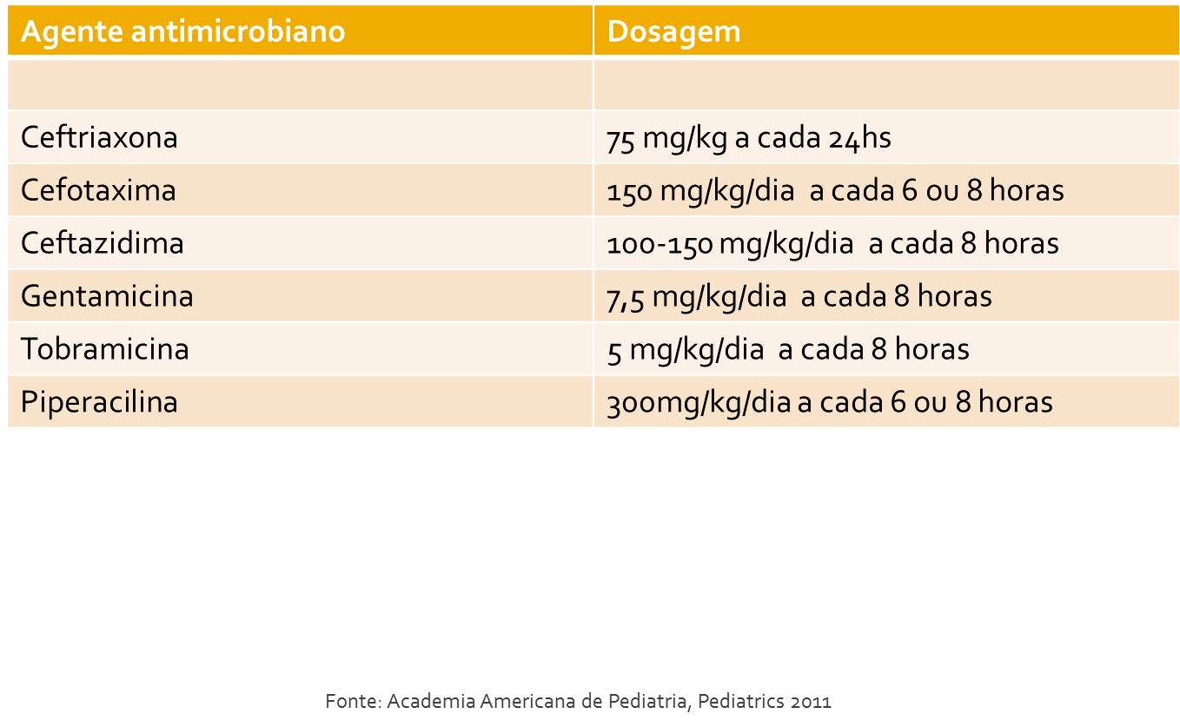
Tratamento empírico – Via Parenteral

Slide 29
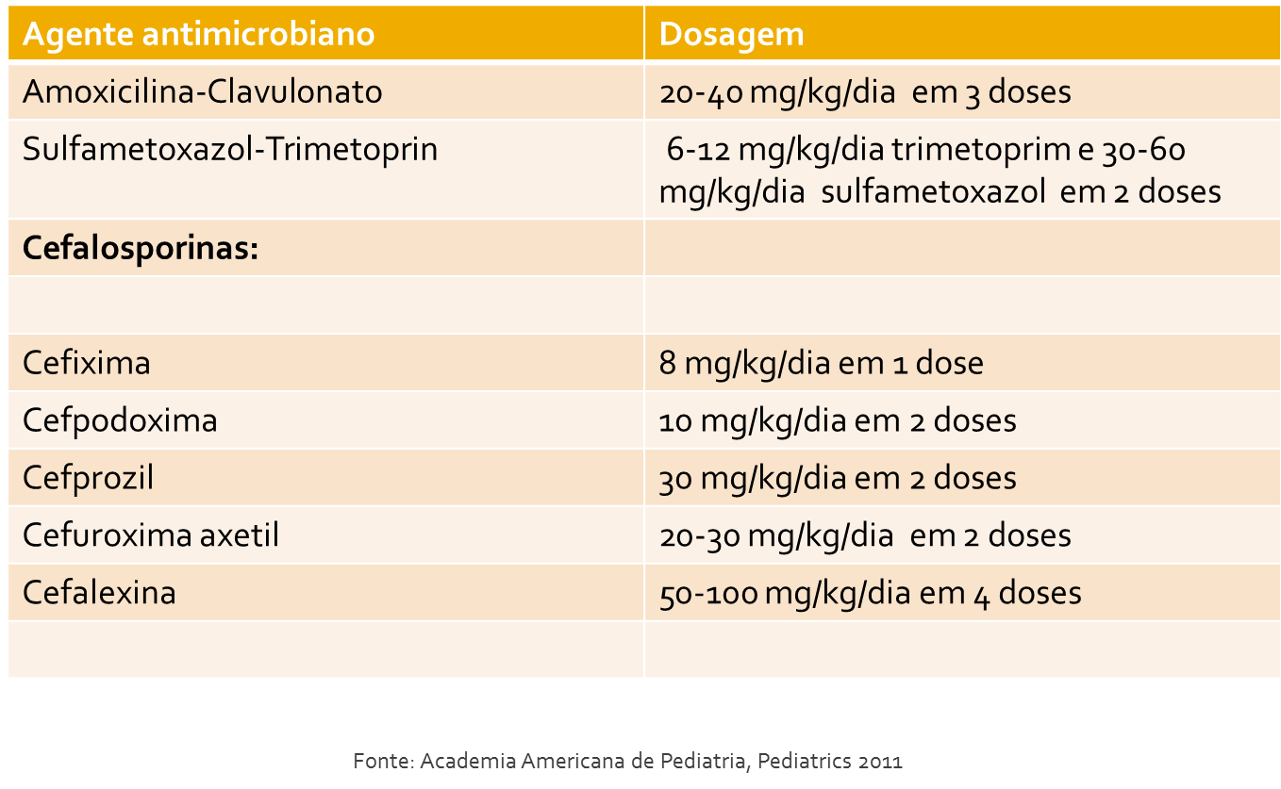
Tratamento empírico – Via Oral

Slide 30
Tratamento
QUIMIOPROFILAXIA:
Doses subinibitórias podem atingir concentrações urinárias suficientes para inibir a multiplicação de bactérias uropatogênicas, diminuindo a predisposição do hospedeiro a novos surtos de ITU.
Utilizada somente em paciente com URC negativa – caso contrário pode induzir resistência.
Indicação: controversa – estudo de metanálise em crianças de 2 a 24 meses com e sem refluxo vésico-ureteral não detectou efeito benéfico da profilaxia na prevenção de recorrências.

Slide 31
Tratamento
QUIMIOPROFILAXIA:
Nitrofurantoína
Ácido nalidíxico
Sulfametoxasol-trimetropin
Cefalexina
      Dose única ao deitar para crianças com controle esfincteriano
      Dose total dividida em duas para crianças menores

Slide 32
Tratamento
MEDIDAS GERAIS:
Hábito intestinal: obstipação crônica retenção urinária aumento capacidade vesical + estase + resíduo pós-miccional.
Hábito urinário: urinar ao acordar e antes de deitar; meninas devem urinar sentadas para completo relaxamento da musculatura perineal e esvaziamento vesical completo.

Slide 33
Seguimento
EXAMES DE IMAGEM:
Objetivo: identificar anormalidades do trato urinário (uropatias obstrutivas, refluxo vésico-ureteral).
USG de rins e vias urinárias
Uretrocistografia miccional
Cintilografia com DMSA

Slide 34
Seguimento
USG de rins e vias urinárias:
  Indicação: todas crianças < 6 meses e para > 6 meses com ITU atípica ou recorrente
  Momento: (1) fase aguda – doença grave ou sem melhora após início do tratamento (diagnosticar complicações como abscesso ou pionefrose); (2) após fase aguda – doença responsiva ao tratamento reduzindo o risco de falso-positivos secundários à inflamação renal da fase aguda (endotoxina da E.coli pode produzir dilatação, às vezes confundida com hidronefrose, pionefrose ou obstrução).

Slide 35
Seguimento
Uretrocistografia miccional:
  Realizada para o diagnóstico de refluxo vésico-ureteral, anormalidade mais comum do trato urinário (40% das crianças jovens com primeira ITU febril).
  Indicação: USG de rins e vias urinárias demonstram hidronefrose ou outros achados que sugiram RVU de alto grau ou uropatia obstrutiva ou quadros de recorrência de ITU.
  Momento: URC negativa + criança assintomática; durante últimos dias da terapia antimicrobiana ou imediatamente após o término do tratamento da ITU.

Slide 36
Seguimento
Cintilografia com DMSA:
  Grande sensibilidade para diagnostico de pielonefrite e cicatriz renal na fase posterior ao quadro agudo.
  Momento: controverso – alguns defendem em 6 a 12 meses após infecção aguda, para diagnóstico de cicatrizes renais; diretriz NICE recomenda de 4 a 6 meses após infecção aguda

Slide 37
CASO CLÍNICO
EVOLUÇÃO DO
CASO...

Slide 38
CASO CLÍNICO
Manteve febre até dia 06/09/13 (2º DIH)
Evoluiu afebril, em bom estado geral, ativo, reativo, eliminações fisiológicas, apetite e sono preservados até alta hospitalar. Feito D10 de ceftriaxona.
USG (06/09/13): Leve/moderada dilatação pielocaliciana e ureteral à direita, com imagem sugestiva de ureterocele no ureter distal direito.
URC (09/09/13): Klebsiella pneumoniae, UFC>100.000; multissensível.
Uretrocistografia miccional (09/09/13): Refluxo vésico-ureteral à direita, atingindo pelve e cálices, na fase de enchimento, com discreta dilatação pielocalicial e divertículo na junção vesico ureteral direita (Divertículo de Hutch). CONCLUSÃO: Refluxo vésico-ureteral 4, com divertículo de Hutch em junção vésico-ureteral.

Slide 39
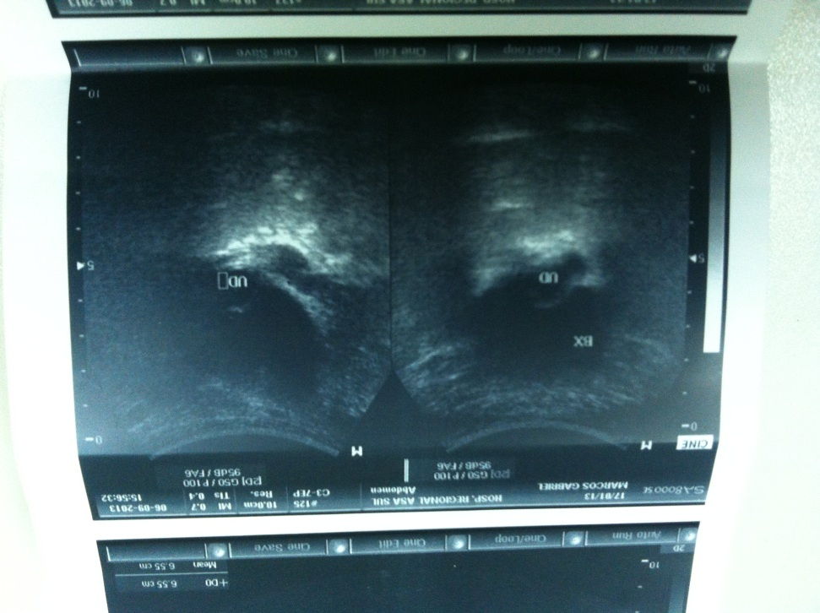
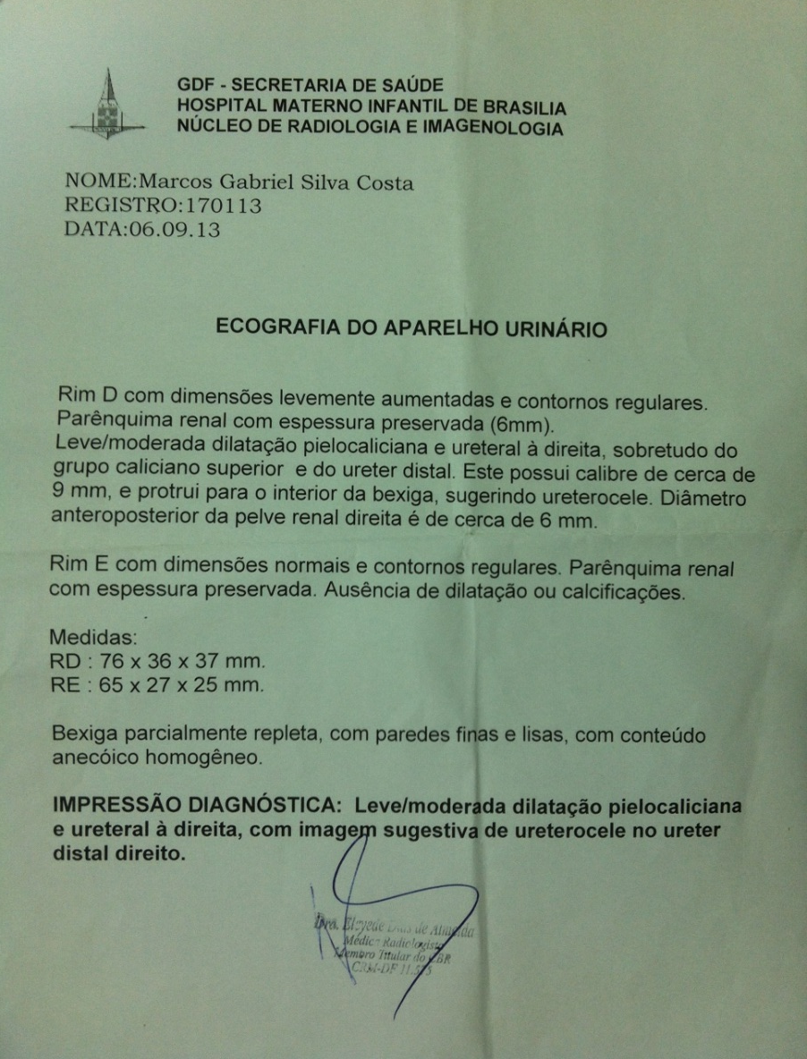
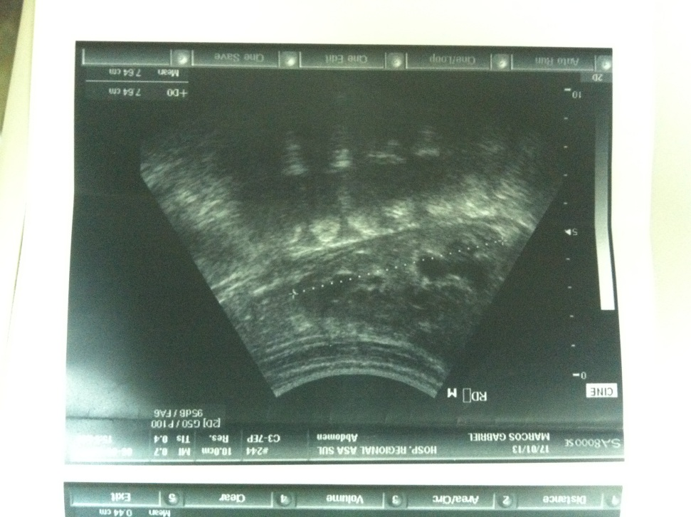
CASO CLÍNICO
USG de rins e vias urinárias

Slide 40
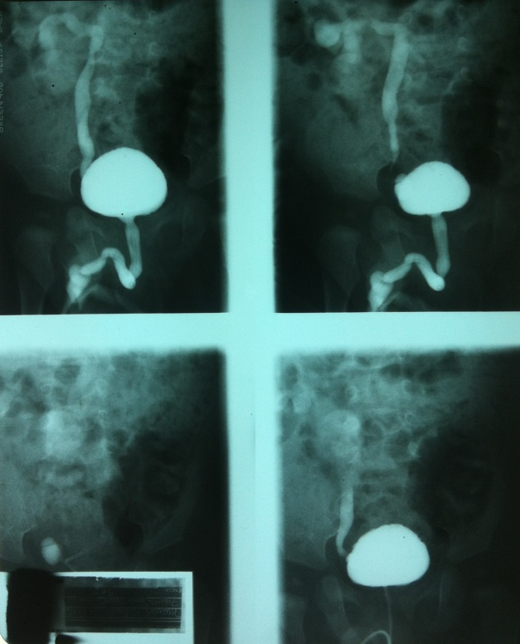
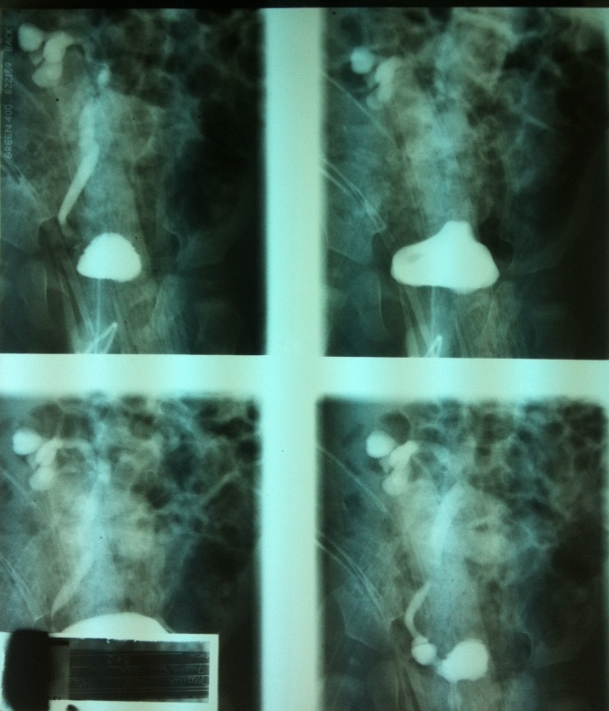
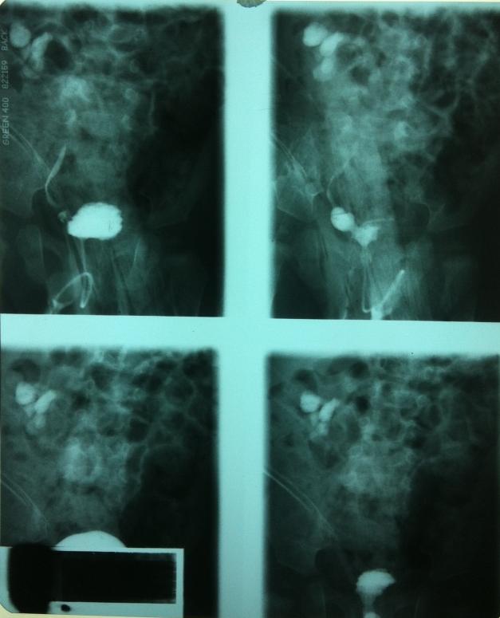
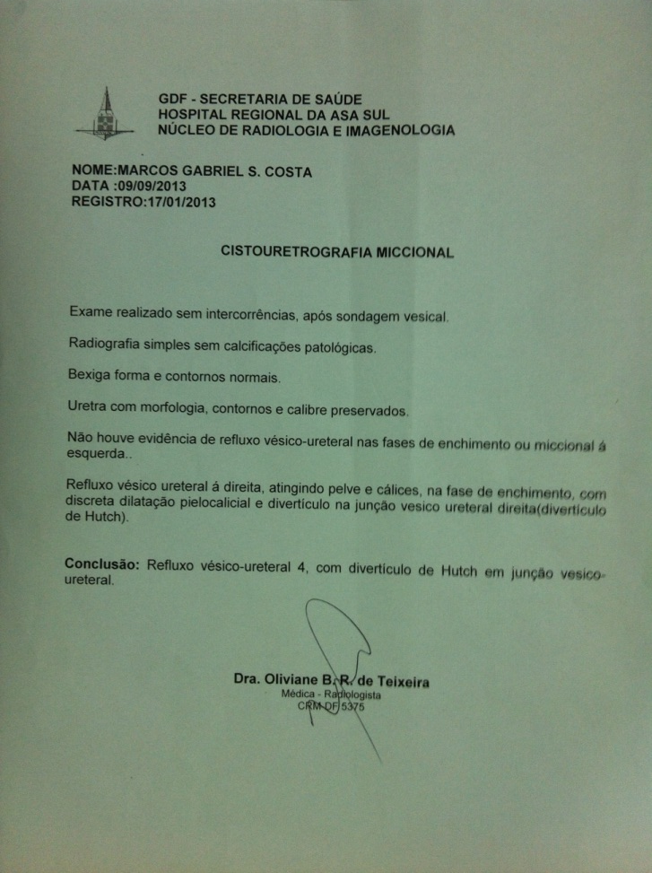
CASO CLÍNICO
Uretrocistografia miccional

Slide 41
CASO CLÍNICO
COMENTÁRIOS...

Slide 42
Bibliografia
Módulo de Reciclagem. PRONAP ciclo XVI, Infecção do Trato Urinário na Infância. Sociedade Brasileira de Pediatria. n.1. São Paulo: 2013. p.18-34.
FUCK, Vanessa Macedo Silveira. Infecção do trato urinário: novo protocolo clínico de atendimento às crianças em emergência pediátrica / Vanessa Macedo Silveira Fuck. Brasília: Hospital Regional da Asa Sul, 2009.

